Slide 1

Enhancing Human Face Recognition with an Interpretable Neural Network
可解释的神经网络增强人面部识别
A类 ICCVW 2019
S320060130 郑钦方

Slide 2
01
研究背景
ontents
目录
02
数据收集
c
03
相关工作
c
04
总结

Slide 3
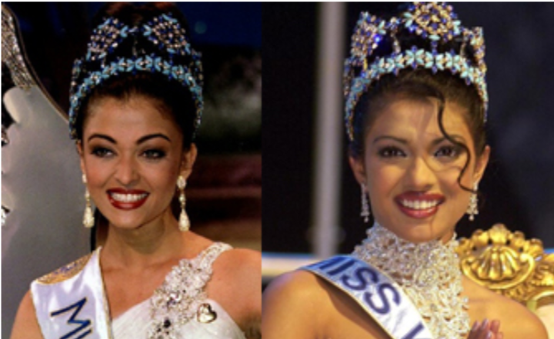
研究背景
兴趣发现
我们有兴趣区分两位相貌相似的印度裔女演员的面部特征。 CNN能在多大程度上区分这两位女演员的差异，了解卷积神经网络CNN是否能有助于人类学习面部识别。
图中可以感觉到对于不是很了解这两位明星的人来说，肉眼很难区分她们的显著特征。左图为Aishwarya Rai艾西瓦娅·雷，简称AR，右图为Priyanka Chopra朴雅卡·乔普拉简称PC 。

Slide 4
数据收集
寻找含有两位女明星Aishwarya Rai和Priyanka Chopra的图片
数据收集
搜索一部女演员担任主角的电影，收集了这部作品的数据，并下载了与这部电影相关的所有图片。这一过程在每个女演员30-40部电影中重复。从这些电影中提取的许多图像，都会有其他演员的脸出现在AR或PC旁边。
将收集到的图片进行处理
数据清洗
1.用人脸检测器，获取所有图片中的人脸
2.剪裁对齐图像中所有人脸
3.获取的图片为128×128
4.删除不是这两位明星的图片
a）我们用正确标注的AR和PC图像建立了一个三层神经网络，该网络的输出是一个Softmax，该模型将所有图像分为AR、PC和其他三类。
b）手动检查剩余的图片，尽可能删除有噪声的人脸。

Slide 5
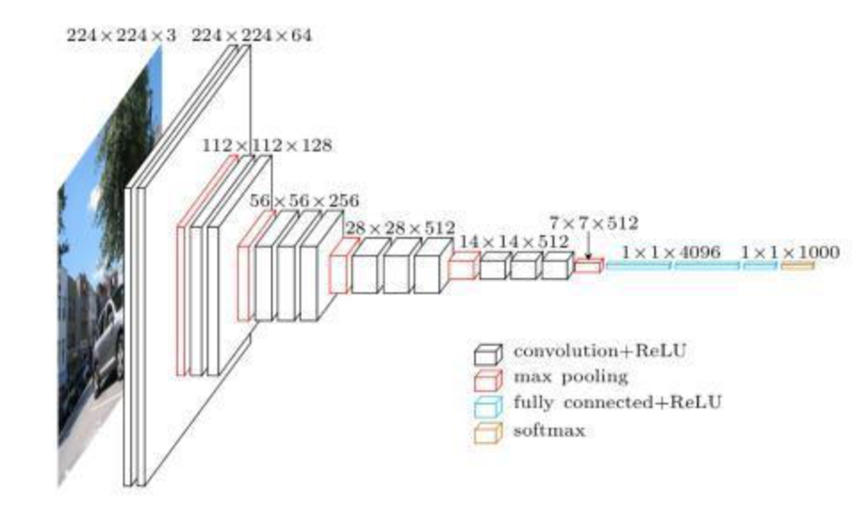
相关工作
卷积神经网络 VGG 16
用两种方式了解卷积神经网络是否有助于人类学习面部识别。第一种是通过网络识别，在测试中给定任何输入图像，它会返回一个值，指出图像身份。第二种根据第一种得来的面部特征，进行模拟人对这两位明星的人脸识别测试调查。
图中所示的著名VGG16模型。因为VGG模型在处理面部图像数据时已经显示出很好的学习能力。该网络由16个权值层组成，在各层上使用非常小的3×3卷积核，以及2×2 pool 池化，如图所示。最后的卷积层被展平，送到一个全连接层。最后一个全连接层被送入softmax分类。

Slide 6
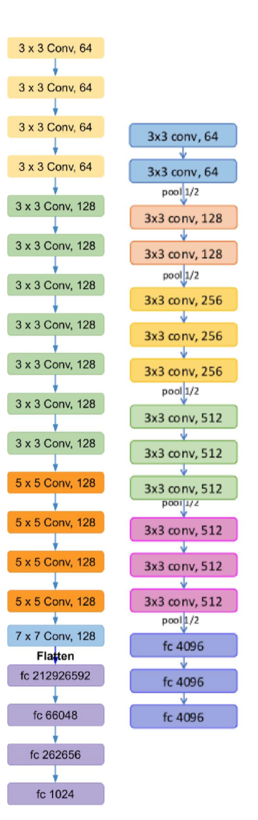
相关工作
卷积神经网络 VGG 16
发现了一个有21层的结构，可以在手头的任务上表现最好。VGG16的输入图像大小是226×226，而本文使用128×128。修改后的网络变体如图所示，16个卷积层和4个全连接层构成。

Slide 7
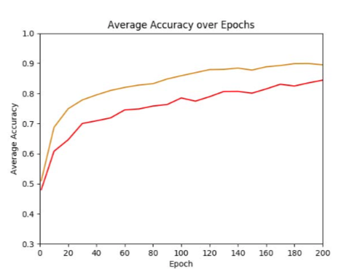
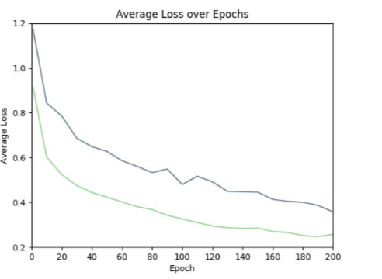
相关工作
训练
Dropout:使用0.2、0.25、0.3、0.35、0.4进行训练，
0.3的结果最好 。
Batch size ：30
Epochs：125，150，200，200最有效
Batch normalization

Slide 8
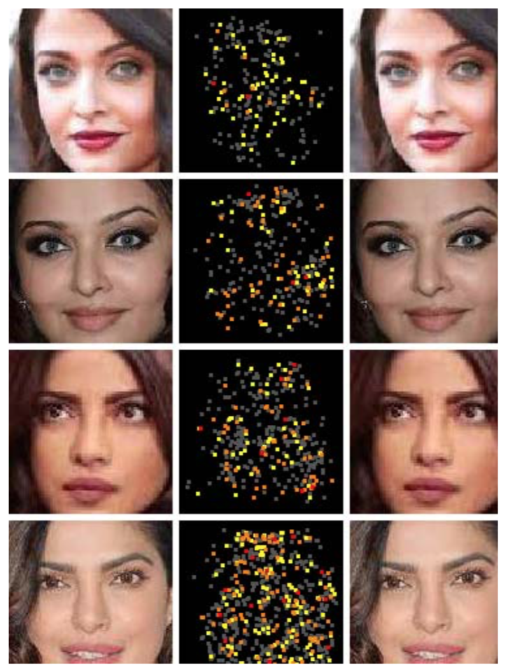
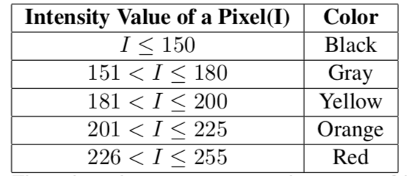
相关工作
Fooling the network
原始图像通过迭代地在其像素上添加一些噪声来改变，并对每个像素的变化量保持15%的限制，然后试图使模型的误差最大化。得到的图片在人类看来是一样的，但是网络大概率将它们分配到错误的类别。
用一种可视化方法，了解易被欺骗的特征。首先将噪波图像转换为灰度，然后创建一个基本像素地图图像。通过图像之间的差异的可视化，发现面部的前额、脸颊和面部下部（不包括嘴）突出。我们注意到，从被骗前的照片到被骗后的照片，眼睛似乎没有真正的变化，这表明眼睛并不是一个好的特征。
这些突出显示的区域可以深入了解网络如何根据图像的某些区域更改其分类决策。这让我们能够在区分两位女演员时，找到最具影响力的特征。
最左边的图像是原始图像，最右边的图像是经过修改的版本，中间的图像是它们之间差异的增强可视化。

Slide 9
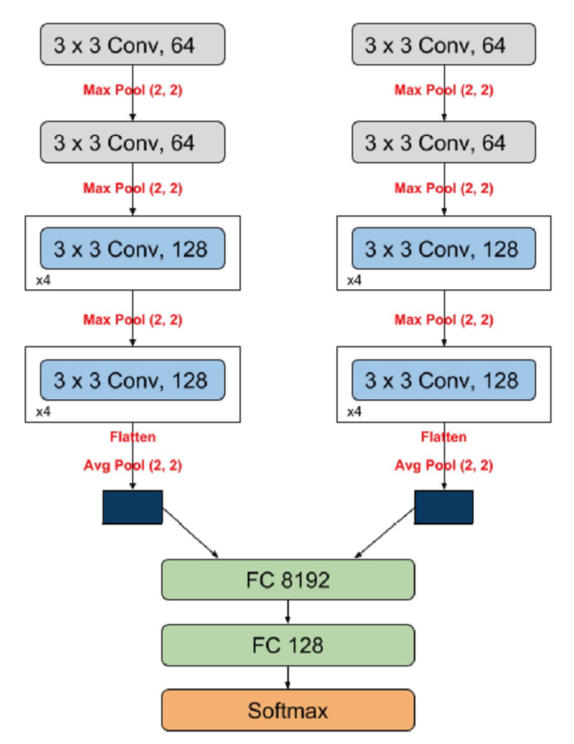
相关工作
The Siamese Network 孪生神经网络
一个10层的孪生神经网络模型，它以一对图像作为输入。如图所示输入对中的每个图像通过10个卷积层和池化，然后被展平再通过平均池层发送，然后在第一个全连接层进行连接。在最后一个全连接的层之后应用softmax分类。
孪生神经网络模型通过10层卷积网段传播每个输入图像，该网段在应用softmax激活的全连接层中连接在一起。

Slide 10
相关工作
The Siamese Network 孪生神经网络
对于孪生神经网络的训练和测试，本文提取原始训练数据，创建相等的正样本对（一对相同的女演员）和负样本（两个不同女演员对），并创建一个平衡的数据集，用于训练和测试。最终准确率为85.04%。
孪生神经网络模型通过10层卷积网段传播每个输入图像，该网段在应用softmax激活的全连接层中连接在一起。

Slide 11
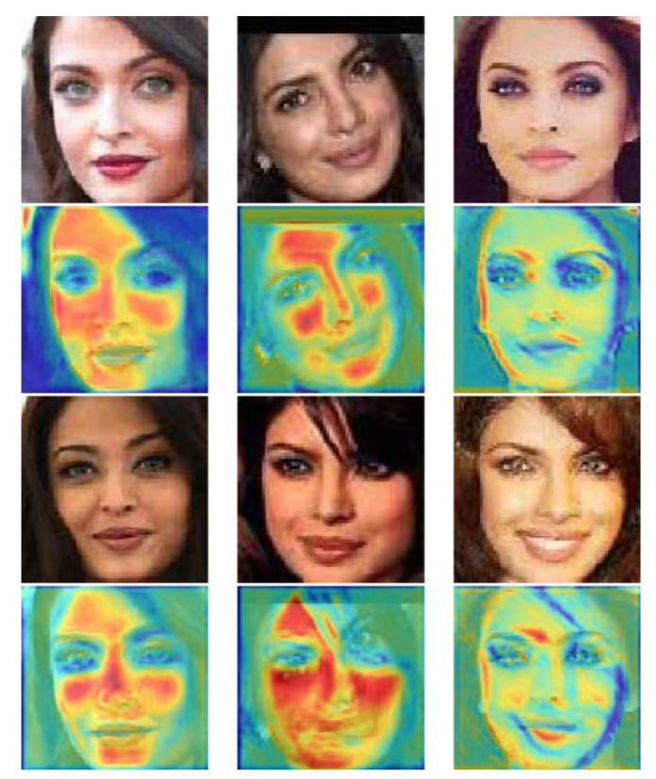
相关工作
CNN CLASS ACTIVATION MAP CAM
类神经网络激活图
建好孪生神经网络，用CAM进行可视化。
通过这种技术，发现输入图像的某些区域对于最大化过滤激活非常重要，输入图像对是同一演员的，和不同的女演员。我们注意到，当考虑同一个女演员的热图时，前额、脸颊和鼻子是最重要的区域。
通过卷积神经网络的fooling噪声可视化，以及孪生神经网络的CAM ，得出结论：颧骨和额头可能是两位女演员在网络上的最佳区分因素。

Slide 12
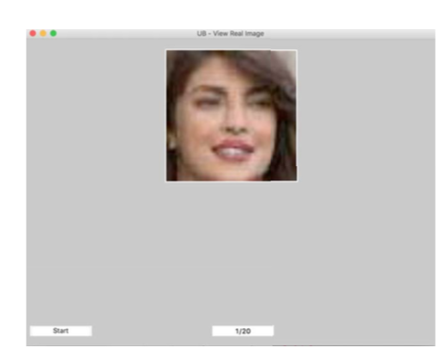
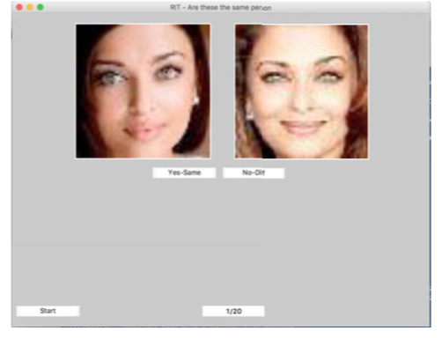
模拟人对这两位明星的人脸识别测试调查
培训结束，向参与者展示图
呈现给参与者的屏幕
这样做是为了“训练”参与者在128×128分辨率下每个女演员的长相。
参与者需要选择一个按钮来指示显示的图像是否是同一个人的。

Slide 13
模拟人对这两位明星的人脸识别测试调查
第一次调查中，我们随机选择了一些不熟悉这两位明星的新手，用每个女演员的200张照片进行上述测试。这组人的准确率为52.67% 。
第二次调查，应用了相同的过程 ，但这一次，我们要求参与者关注额头和颧骨，以区分女演员。本组准确率为63.67%。
第三次调查，由印度裔，熟悉这两位女演员（专家）组成。他们没有得到任何要求，进行测试。本组的鉴别准确率为85.0%。

Slide 14
总结
本文作者设计了两个CNN架构，在识别两个著名的、长相相似的宝莱坞女演员方面，明显优于新手。网络得出的准确度值>85%，相当于人类专家。
本文使用类激活地图CAM和卷积神经网络的fooling噪声可视化能够解释在输入中两位女演员的最佳区分位置。证明了传统的和孪生的卷积神经网络都可以用来帮助区分两个相似的人的特征。通过CNN解释，成功地增加了人类对面部识别的理解。

Slide 15
文章出处
[1]Zee T , Gali G , Nwogu I . Enhancing Human Face Recognition with an Interpretable Neural Network[C]// 2019 IEEE/CVF International Conference on Computer Vision Workshop (ICCVW). IEEE, 2019.

